Slide 1


Môn: Đạo Đức
Bài :Tôn trọng thư từ ,tài sản của người khác

Slide 2
Thứ tư ngày 11 tháng 3 năm 2009
Đạo đức
Bài cũ :
Khi gặp đám tang em cần phải làm gì ?
Vì sao ta phải tôn trọng đám tang ?

Slide 3

Thứ tư ngày 11 tháng 3 năm 2009
Đạo đức
Tôn trọng thư từ ,tài sản của người khác .
Bài 1: Xử lí tình huống qua đóng vai .
Nam và Minh đang học nhóm ở nhà thì có bác đưa thư ghé qua nhờ chuyển lá thư cho ông Tư vì cả nhà đi vắng .Nam nói với Minh :
- Đây là thư của chú Hà con ông Tư gửi từ nước ngoài về chúng mình bóc ra xem đi.
Nếu là Minh ,em sẽ làm gì khi đó ? Vì sao ?

Slide 4
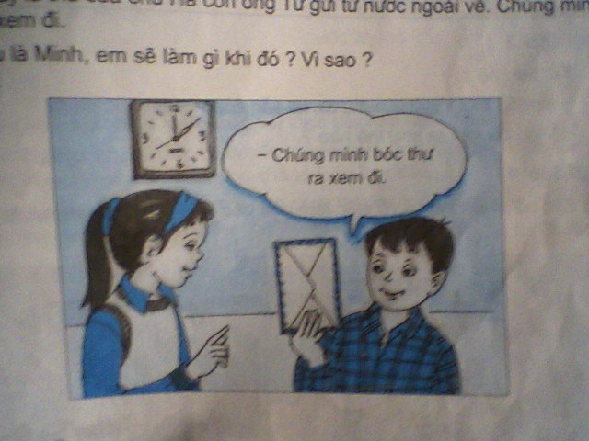

Slide 5
Thứ tư ngày 11 tháng 3 năm 2009
Đạo đức
Tôn trọng thư từ ,tài sản của người khác
Kết luận :
Minh cần khuyên bạn không được bóc thư của người
khác. Đó là tôn trọng thư từ ,tài sản của người khác .
Bài tập 2 :
Điền những từ bí mật,pháp luật ,của riêng
vào chỗ trống trong các câu sau cho thích hợp:
-Thư từ ,tài sản của người khác là........... mỗi người
nên cần được tôn trọng .Xâm phạm chúng là việc làm
vi phạm .................
-Mọi người cần tôn trọng ......................riêng của trẻ em.
Của riêng
pháp luật
bí mật

Slide 6
Thứ tư ngày 11 tháng 3 năm 2009
Đạo đức
Tôn trọng thư từ ,tài sản của người khác
b.Xếp những cụm từ sau đây vào 2 cột nên làm hoặc không nên làm liên quan đến thư từ ,tài sản của người khác .
-Tự ý sử dụng khi chưa được phép .
-Giữ gìn ,bảo quản khi người khác cho mượn .
-Hỏi mượn khi cần
Không nên
Nên
Nên

Slide 7
Thứ tư ngày 11 tháng 3 năm 2009
Đạo đức
Tôn trọng thư từ ,tài sản của người khác
b.Xếp những cụm từ sau đây vào 2 cột nên làm hoặc không nên làm liên quan đến thư từ ,tài sản của người khác .
-Xem trộm nhật kí .
-Nhận thư giùm khi hàng xóm vắng nhà .
-Sử dụng trước ,hỏi mượn sau .
-Tự ý bóc thư nếu quan tâm .
Không nên
Nên
Không nên
Không nên

Slide 8
Thứ tư ngày 11 tháng 3 năm 2009
Đạo đức
Tôn trọng thư từ ,tài sản của người khác
Kết kuận :
Thư từ tài sản của người khác là của riêng mỗi người nên cần được tôn trọng . Xâm phạm chúng là việc làm sai trái ,vi phạm pháp luật .
Mọi người cần tôn trọng bí mật của trẻ em vì đó là quyền trẻ em được hưởng .
-Tôn trọng tài sản của người khác là hỏi mượn khi cần ,chỉ sử dụng khi được phép giữ gìn bảo quản khi sử dụng .

Slide 9
Thứ tư ngày 11 tháng 3 năm 2009
Đạo đức
Tôn trọng thư từ ,tài sản của người khác
*Liên hệ thực tế :
Em đã biết tôn trọng thư từ tài sản cuả người khác chưa ?
Việc đó xảy ra như thế nào ?

Slide 10


